Slide 1
Troubleshooting and debugging
Técnicas, herramientas e ideas para afrontar los problemas diarios de la construcción del software

Slide 2
Índice
Debugging
Pbd, generación de símbolos y su utilizo
Windows
Uso de Breakpoint
Uso de Assert/WriteLineIf
Exceptions
Configuración
Stacktrace
Testing unitario
Como utilizarlo
Javascript
Herramientas: browsers y Vs

Slide 3
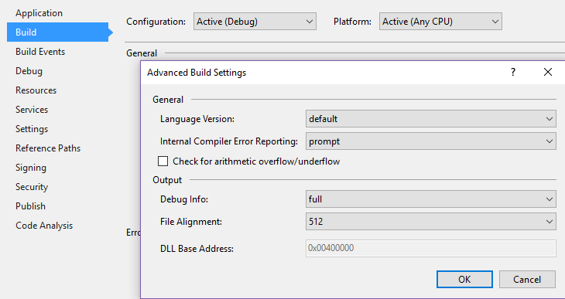
Debugging: Pbd, símbolos y su utilizo
Pbd: Program Data Base
Build privado y build público
Notes:
El pbd es fichero con informaciones sobre la dlls, variables y posición en el código fuente. No tiene metadatos, ya que un assembly ya los contiene. Se cargan utilizando en nombre del assembly y un GUID de versión (cuando no es correcto VS avisa de que el pbd no corresponde a la versión. del ensemblado).
El orden de búsqueda es carpeta bin (y subcarpetas), después en la carpeta de build (Debug Directories in the PE file), por ultimo si configurado en el Symbol Server.
El build privado como posición de la variable utiliza la ruta completa del fichero en que se declara: C:\Fake\file.cs, el build publico utiliza el comando para bajar el código fuente en la cache de build.

Slide 4
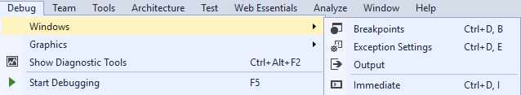
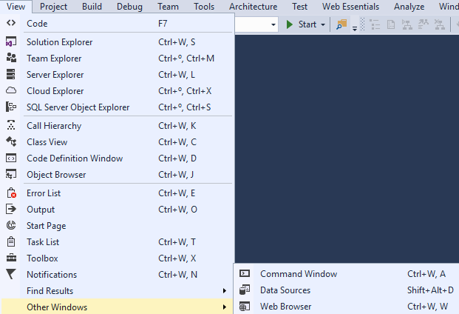
Las ventanas útiles
Breakpoint
condiciones
acciones
Exceptions settings
Output
Immediate y Command
Notes:
Breakpoint:
Los breakpoints se pueden añadir, deshabilitar o eliminar, no subir breakponits habilitados y no utilizarlos todos a la vez.
Condiciones: No pararse a cada caso, establecer los criterios para papar el flujo.
Acciones: no hay que parar la ejecución siempre, también es escribir en la ventana de Output el valor de variables, stack u otra inspecciones.
Las excepciones: no hay que utilizar todas las posibilidad, se pueden filtrar las que sirven y se puede definir cuando pararse, si se sabe que se gestiona un tipo particular se puede evitar de parar el código cuando se genera y seguir el flujo de gestión.
La ventana de Output se utiliza por VS para avisar de desarrollador de que está haciendo el IDE en las operaciones como build, ejecución de debug, explosión de templates etc… normalmente esta ventana no se utiliza de forma Verbose, según el tipo de proceso se puede elegir que nivel de log tenga.
Immediate: sirve para poder ejecutar algunos controles de forma inmediata, por ejemplo ?SomeFunction(2) ejecutará la función SomeFunction con el parámetro 2 y avisará del resultado.
Command: sirve exactamente a lo mismo, la única diferencia es que Command no puede asignar variables, = se utiliza como comparación, al contrario de Immediate

Slide 5
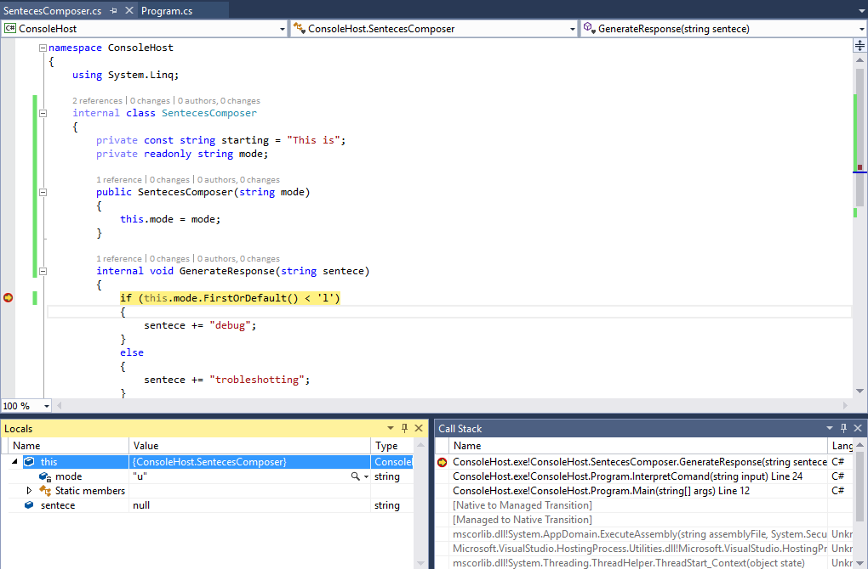
Las ventanas útiles
Watch
Local
Call stack
Notes:
Una vez iniciada una sesión de debugging se abren algunas ventanas especiales disponibles solamente depurando
Local: visualiza todas las variables declaradas en el método en que se para la ejecución. Los valores son editables! No hace falta crear instrucciones de degub que ensucian código, ni ciclar hasta llegar a un valor, forzarlo!
Watch: visualiza las variables que el desarrollador haya elegido trazar. Los valores son editables! No hace falta crear instrucciones de degub que ensucian código, ni ciclar hasta llegar a un valor, forzarlo!
Call Stack: visualiza el camino por donde ha pasado la ejecución. Los frames de llamadas son navegables y es posible mostrar el código MSIL. Es posible mostrar también los frames de código ‘tercero’ y también cargar ficheros de símbolo para seguir la traza de ejecución.

Slide 6
Uso de Breakpoint / Assert - WriteLineIf
Utilizar siempre que sea posible los Breakpoints condicionales
Deshabilitar los Breakpoints que no están utilizándose (o sea los que no estén en el método donde halla error)
En vez de parar código para verificar que vuestras asunciones sean correctas, hacer aserciones con Debug.Assert - Debug.WriteIf
Que aserir?
Paths
Right-BICEP
CORRECT
Notes:
Los breakpoints sirven para una análisis generalista, se utilizan como ultima instancia o para una idea inicial de que ocurre.
Debería haber un solo breakpoint activo a la vez, ya que no es necesario seguir el camino de ejecución, lo hace ya VS.
Utilizar aserciones para evitar bugs desde la primera ejecución. La diferencia entre las dos operaciones es que una levanta un exception si no se cumple, la otra escribe en la consola de output sin parar la ejecución.
Debug.Assert o Debug.WriteIf no se compilan en RELEASE o cualquier otra configuración de build donde no esté definido el símbolo DEBUG
Right-BICEP
Right - Are the results right?
B - are all the boundary conditions correct?
I - can you check the inverse relationships?
C - can you cross-check results using other means?
E - can you force error conditions to happen?
P - are performance characteristics within bounds?
CORRECT
C - Conformance - does the value conform to an expected format?
O - Ordering - is the set of values ordered or unordered as appropriate?
R - Range - is the value within reasonable minimum and maximum values?
R - Reference - does the code reference anything external that isn't under direct control of the code itself?
E - Existence - does the value exist (e.g. is not null, non-zero, present in a set)?
C - Cardinality - are there exactly enough values?
T - Time (absolute and relative) - is everything happening in order? At the right time? In time?

Slide 7
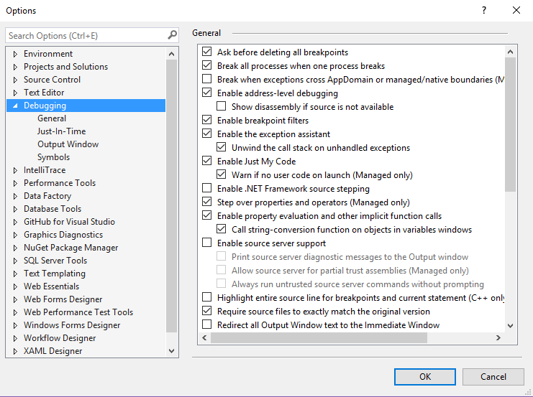
Exceptions
Utilizar la configuración correcta del entorno de debug.

Slide 8
Que hay en una exception
Cada excepción lleva consigo varias informaciones:
mensaje de la ex
source
stack trace
Una o ninguna InnerException
Target
Notes:
Source: ConsoleHost
Message: Exception of type 'System.Exception' was thrown.
Stack trace
at ConsoleHost.ExceptionTester.RecursiveMethod(Int32 depth) in C:\Projects\troubleshotting\src\ConsoleHost\ExceptionTester.cs:line 31
at ConsoleHost.ExceptionTester.RecursiveMethod(Int32 depth) in C:\Projects\troubleshotting\src\ConsoleHost\ExceptionTester.cs:line 35
at ConsoleHost.ExceptionTester.RecursiveMethod(Int32 depth) in C:\Projects\troubleshotting\src\ConsoleHost\ExceptionTester.cs:line 35
at ConsoleHost.ExceptionTester.RecursiveMethod(Int32 depth) in C:\Projects\troubleshotting\src\ConsoleHost\ExceptionTester.cs:line 35
at ConsoleHost.ExceptionTester.RecursiveMethod(Int32 depth) in C:\Projects\troubleshotting\src\ConsoleHost\ExceptionTester.cs:line 35
at ConsoleHost.ExceptionTester.RecursiveMethod(Int32 depth) in C:\Projects\troubleshotting\src\ConsoleHost\ExceptionTester.cs:line 35
at ConsoleHost.ExceptionTester.RecursiveMethod(Int32 depth) in C:\Projects\troubleshotting\src\ConsoleHost\ExceptionTester.cs:line 35
at ConsoleHost.ExceptionTester.RecursiveMethod(Int32 depth) in C:\Projects\troubleshotting\src\ConsoleHost\ExceptionTester.cs:line 35
at ConsoleHost.ExceptionTester.RecursiveMethod(Int32 depth) in C:\Projects\troubleshotting\src\ConsoleHost\ExceptionTester.cs:line 35
at ConsoleHost.ExceptionTester.CalledMethod() in C:\Projects\troubleshotting\src\ConsoleHost\ExceptionTester.cs:line 23
at ConsoleHost.ExceptionTester.CallingMethod() in C:\Projects\troubleshotting\src\ConsoleHost\ExceptionTester.cs:line 17
at ConsoleHost.Program.InterpretComand(String input) in C:\Projects\troubleshotting\src\ConsoleHost\Program.cs:line 46
at ConsoleHost.Program.Main(String[] args) in C:\Projects\troubleshotting\src\ConsoleHost\Program.cs:line 14
at System.AppDomain._nExecuteAssembly(RuntimeAssembly assembly, String[] args)
at System.AppDomain.ExecuteAssembly(String assemblyFile, Evidence assemblySecurity, String[] args)
at Microsoft.VisualStudio.HostingProcess.HostProc.RunUsersAssembly()
at System.Threading.ThreadHelper.ThreadStart_Context(Object state)
at System.Threading.ExecutionContext.RunInternal(ExecutionContext executionContext, ContextCallback callback, Object state, Boolean preserveSyncCtx)
at System.Threading.ExecutionContext.Run(ExecutionContext executionContext, ContextCallback callback, Object state, Boolean preserveSyncCtx)
at System.Threading.ExecutionContext.Run(ExecutionContext executionContext, ContextCallback callback, Object state)
at System.Threading.ThreadHelper.ThreadStart()
Target: {System.String RecursiveMethod(Int32)}

Slide 9
Es necesario el testeo unitario?
public class UnitTester
{
private int limiter;
public UnitTester(int limiter)
{
this.limiter = limiter;
}
internal string BuildPhrase()
{
var step = 0.1;
var phrase = new StringBuilder();
while (limiter != step)
{
phrase.Append('A');
}
return phrase.ToString();
}
}

Slide 10
Unit testing
La mejor forma de depurar es no tener que depurar
Los testeos unitario no prueban la funcionalidad, prueban que el método ejecute correctamente según input y no caiga por excepciones no contraladas
Utilizar herramientas para aserciones y testeo!
FluentAssertion
FakeItEasy

Slide 11
Javascript testing
Los browser ofrecen herramientas básicas para el debug
console.log() y console.table()
Breakpoints
debugger
debuggerTools (F12)
La inutilidad de typeof o alert(o) => Object!!

Slide 12
Javascript tools
Knockoutjs context debugger
JsLint y jsHint
JSONView

